Slide 1
침해사고 대응 업무의 이해
Notes:
네, 발표시작하겠습니다. 저는 오늘 침해사고 대응 업무의 이해에 대해서 발표하겠습니다. 요즘 제가 발표하는 주제가 되게 넓고 포괄적인 주제들인데, 저는 이런식으로 잘 모를 만한 분야에 대해 소개하는 것을 좋아하기 때문에 이런식으로 발표를 진행을 하고 있습니다. 때문에 흥미를 가지고 있다면은 너무 무리한 부탁말고는 질문 등은 잘 받아드리겠습니다.

Slide 2
침해사고 대응의 과정
준비, 대응, 개선
Notes:
일단 침해사고 대응의 과정입니다. 침해사고 대응은 크게 3단계로 나뉘는데, 준비, 대응, 개선이 그것입니다. 이중에서 가장 중요한 단계가 무엇이라고 생각하시나요? 네, 바로 준비 입니다. 전쟁을 예로 들어보겠습니다. 아무런 준비도 하지 않고 전쟁을 하게되면 시작하자마자 상대의 승리가 확정될것입니다. 보안도 그렇습니다. 준비된 공격자를 막기 위해서는 저희 또한 준비를 해야합니다. 그럼 어떠한 준비를 해야 공격자와의 전쟁에서 승리할 수 있을까요? 바로 다음장에서 보겠습니다.

Slide 3
침해사고 대응 준비
프로세스 준비
사이버 복원력 : 사이버 리소스를 포괄하는 시스템에서 불리한 상황이나 스트레스, 공격, 침해를 예상하고 견디며 복구하고 적응하는 능력
프로세스 유형
예방 - 탐지 - 대응은 사이버 환경을 방어하기 위한 가장 기본적인 프로세스이다.
Notes:
침해사고 대응의 준비는 사이버 복원력을 중심으로 두게 됩니다. 사이버 복원력이란 사이버 리소스에 불리한 상황이나 공격 등이 발생하면 이를 견디고 복구하는 능력입니다. 이를 위해서 침해사고 대응시 프로세스를 미리 구성해두는데 대표적인 모델 1가지만 소개하겠습니다.

Slide 4
침해사고 대응 프로세스(NIST 모델)
준비
탐지와 분석
억제/박멸/복구
사후대응 활동
Notes:
이 모델은 NIST 모델입니다. 사실 침해사고와 관련된 다른 모델들도 거의 이와 비슷한 구성을 가지고 있습니다. 첫째로 탐지와 분석은 억제 박멸 복구에서 얻은 피드백 데이터를 적용합니다. 둘째로 사후대응 활도에서는 얻는 교훈을 준비단계 개선에 활용합니다. 침해사고 대응 프로세스는 환경 내 정기적으로 사용하기 위한 것으로 일회성이 아니기 때문에 첫 시도를 고려하지 않습니다.

Slide 5
인력 준비
기술적으로 훈련이 되어야한다.
사고 대응 정책과 절차를 교육받아야한다.
구성원들이 서로 의견을 나누고 협력해야 한다.
각 부서 및 이해 당사자와 의견을 주고받아야 한다.
정보관리 시스템을 잘 활용해야한다.
Notes:
네, 그럼 대응 프로세스 준비는 완료가 되었습니다. 그럼 이제 인력준비입니다. 인력준비는 되게 정책적인 부분이고 보안적인 내용이 적은데, 하지만 매우 중요한 내용입니다.
일단 침해사고 대응 인력은 일반 보안 관제 등의 인력들과는 다르게 IT분야의 전문가여야 합니다. 또 여러 기술에 대해서 미리 훈련이 되어있어야 하며 사고 대응 정책과 절차를 교육받아야합니다. 침해사고 대응 인력은 혼자 해결하기 어려운 문제에 대응하는 경우를 위해 구성원들이 서로 의견을 나누고 협력해야 하며 각 부서에서 일어나는 일을 파악해야 하기 때문에 부서원들과 또 이해당사자와의 의견을 주고받아야 합니다. 침해사고 대응 시 발생하는 막대한 정보 및 보안로그들을 저장하기 위해서 정보관리 시스템을잘 활용하여야 합니다.

Slide 6
기술 준비
로그 및 네트워크 패킷 등 네트워크에서 발생한 이벤트 수집
프로세스, 서비스, 포트를 이해하기 위해 주요 시스템 문서화
취약점 점검 및 침투테스트(퍼플팀 구성)
물리적 장비 및 소프트웨어 환경 준비
Notes:
그 다음은 기술준비입니다.

Slide 7
대응 기법
원격 선별 진단
메모리 수집
디스크 이미징
네트워크 모니터링
자료 분석
Notes:
특이한 프로세스, 특이한 포트, 특이한 서비스, 비인가 계정 등

Slide 8
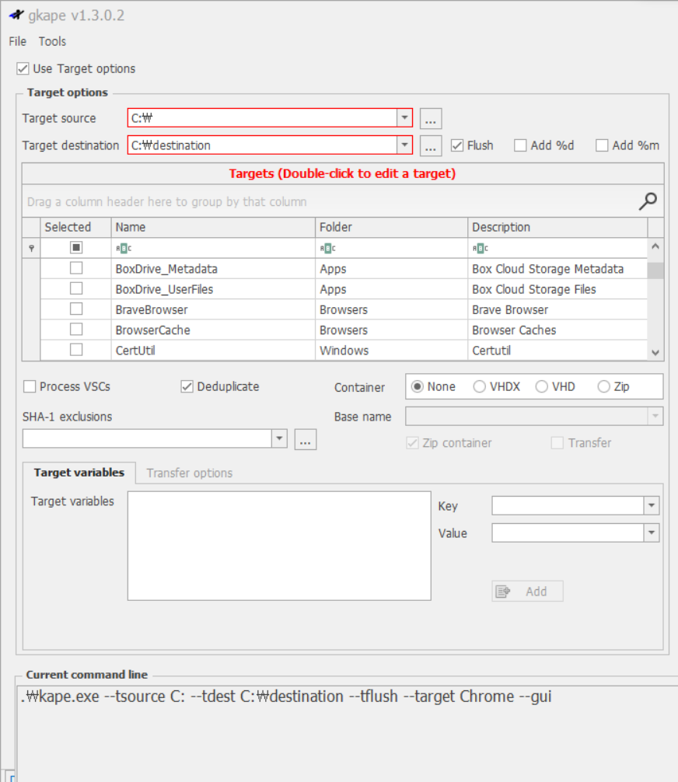
선별 수집 및 분석 실습
KAPE 원격 선별 수집 도구

Slide 9
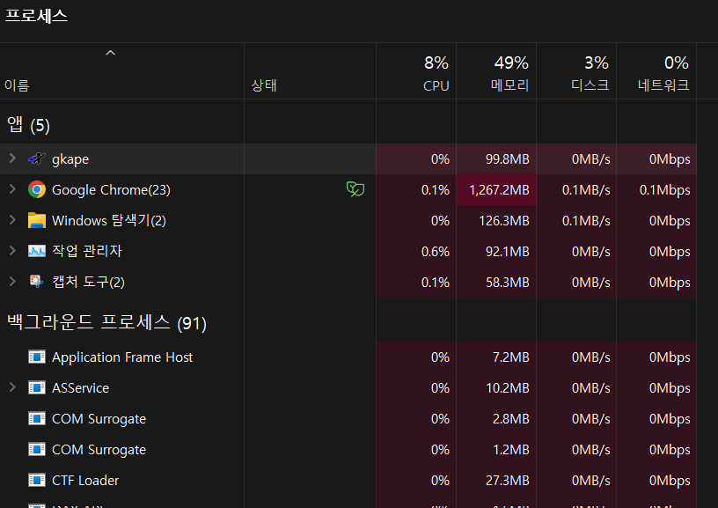
메모리 덤프
물리적인 방법

Slide 10
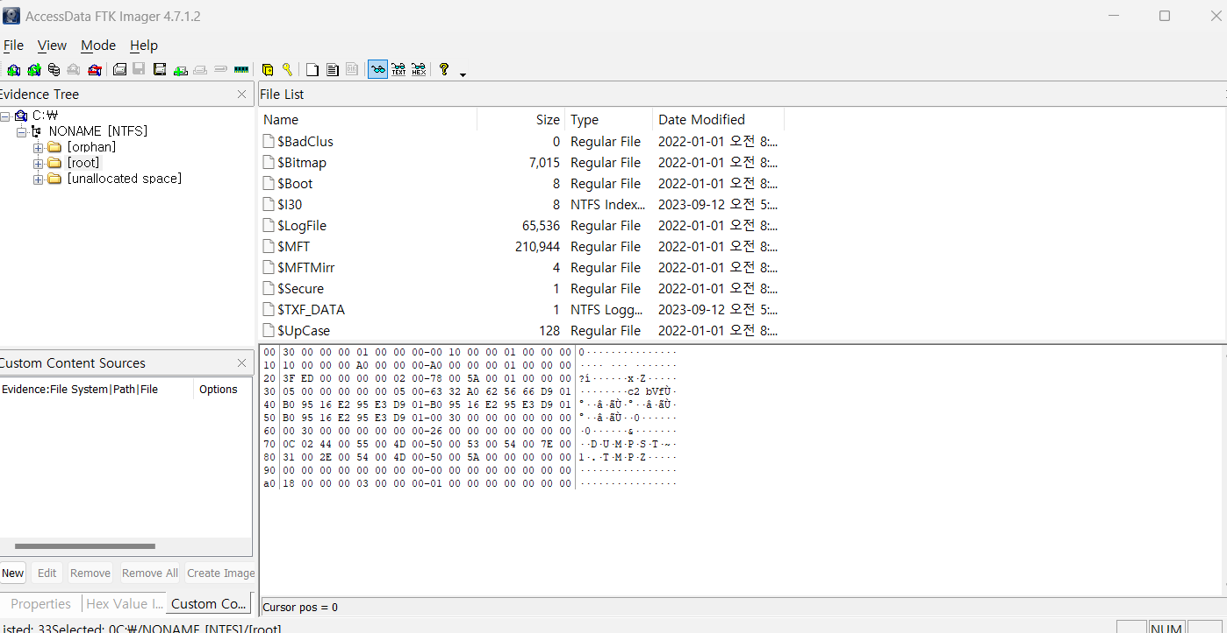

Slide 11
지속적 개선
침해사고 대응자는 사고 처리에 대한 보고서를 작성해야한다.
사용한 도구 및 대응 방안에 대한 평가를 내리고 프로세스를 개선한다.
계정들에 대한 적절한 통제, 세분화 및 격리로 예방활동을 해야한다.

Slide 12
예방 활동
예방- 탐지- 대응 순환
위협 헌팅 프로세스
공격자 모방

Slide 13
위협 헌팅 프로세스
가설 수립
존재하는 증거 파악
증거 소스 분석
필요에 따른 대응
예방 및 탐지 통제의 격차 식별
향후 예방 및 탐지 자동화

Slide 14
공격자 모방
기본적으로 레드팀과 블루팀 훈련이 있음
Atomic Red Team
Caldera
Notes:
레드팀이란 조직에서 적군 입장을 가지고 보안을 살펴보는 팀을 의미합니다.

Slide 15
